Slide 1
Where to go

Slide 2
To be determined
Data IO
Basic object
Division of labor

Slide 3

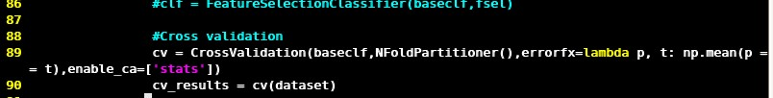

Slide 4

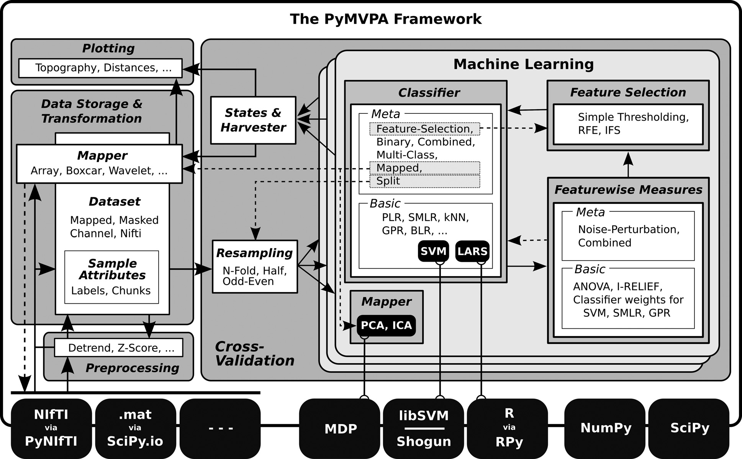

Slide 5
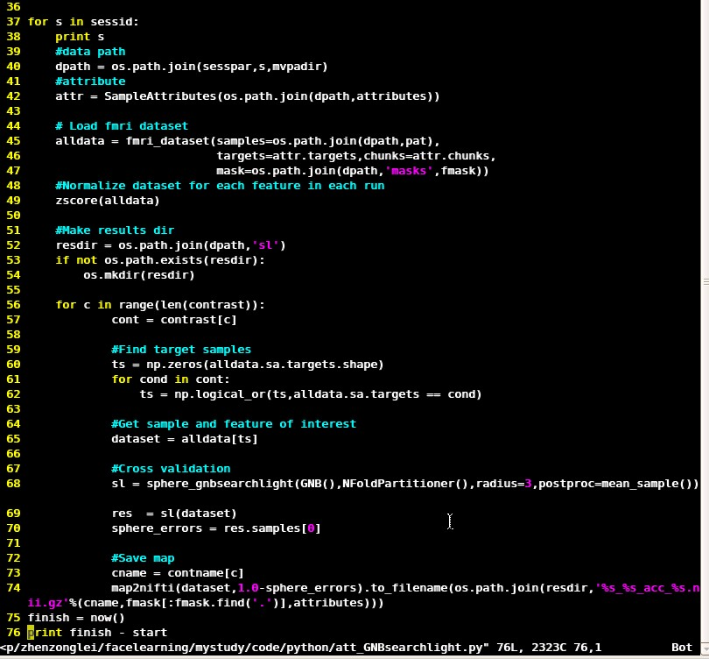

Slide 6
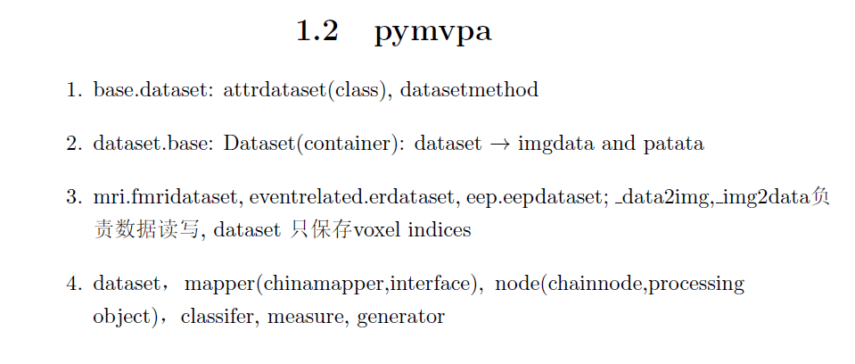


Slide 7
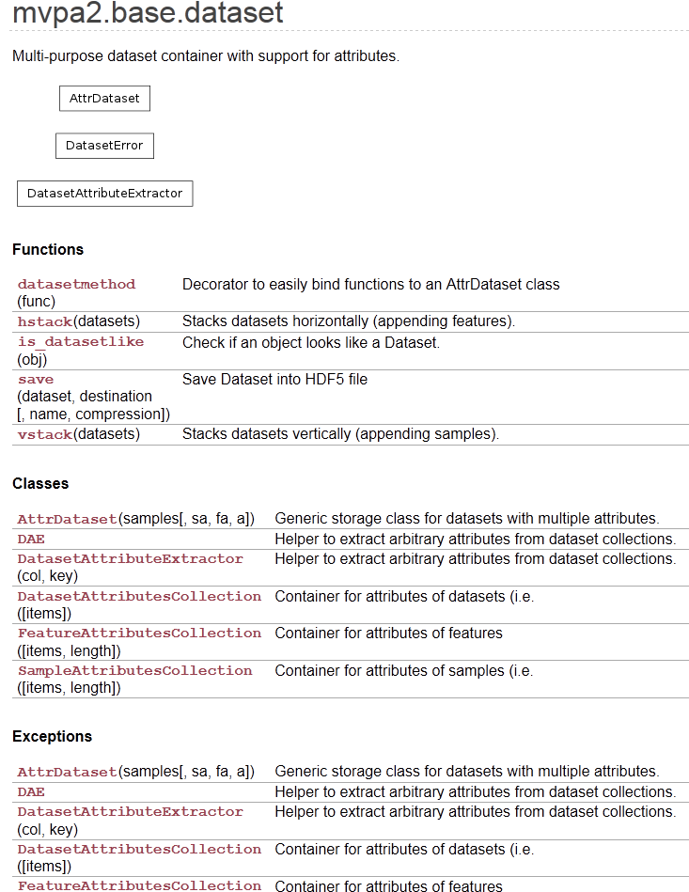

Slide 8
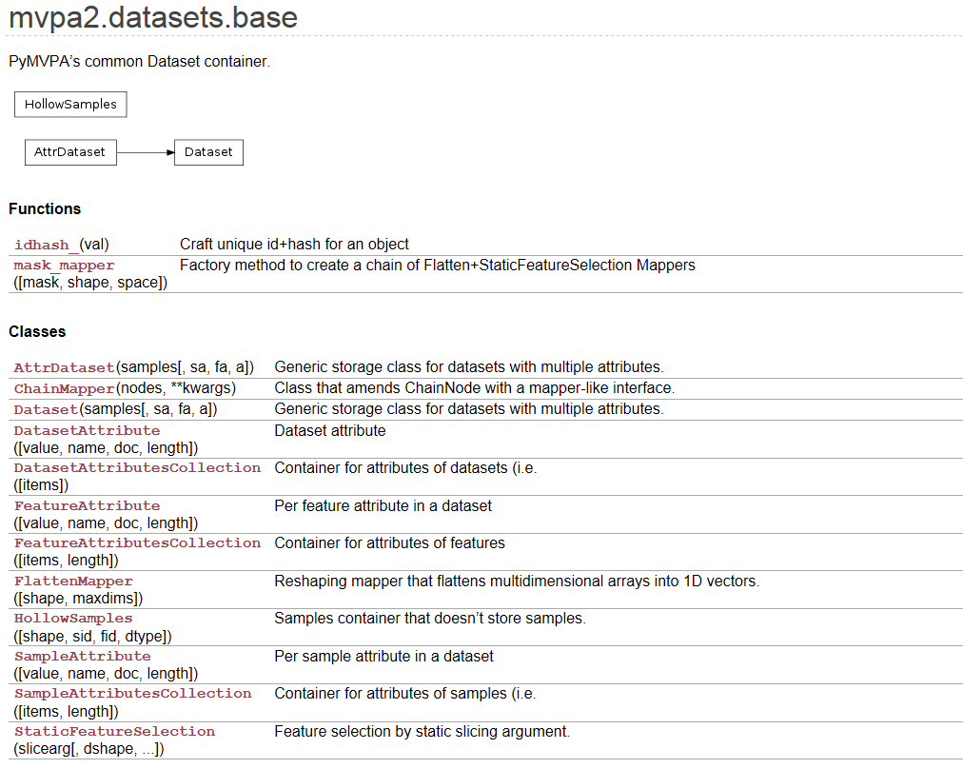
*
*

Slide 9
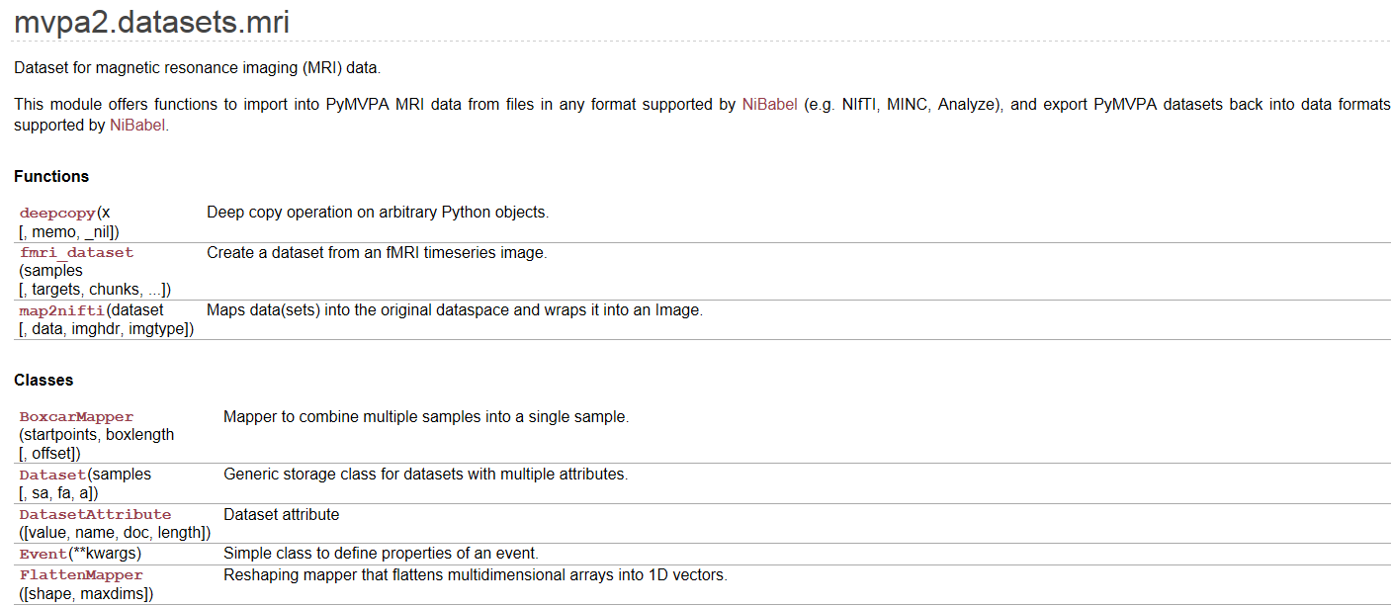
*
*

Slide 10
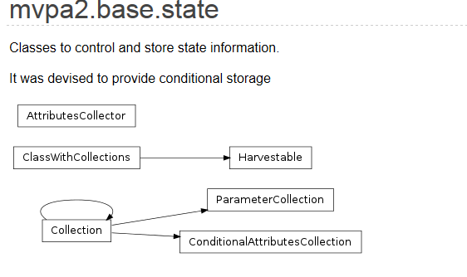

Slide 11
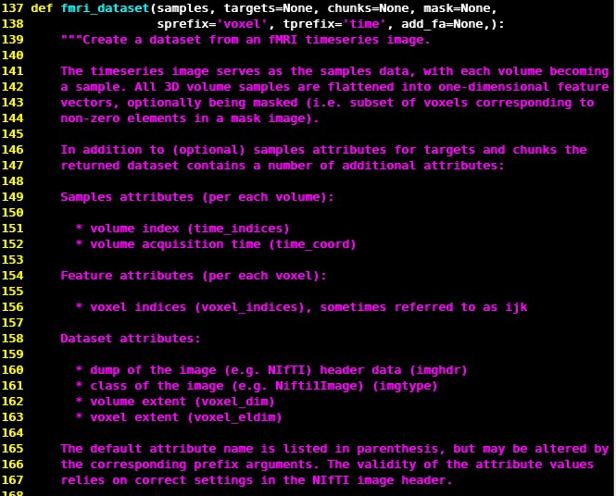

Slide 12
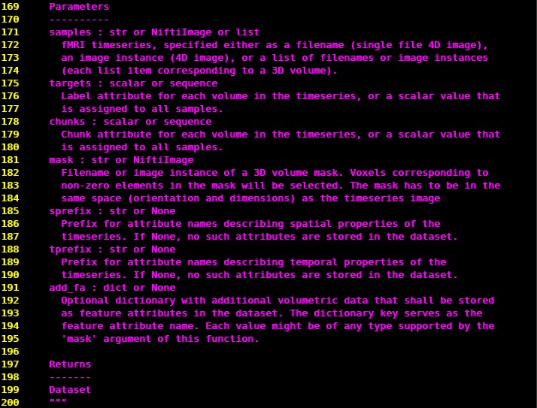

Slide 13
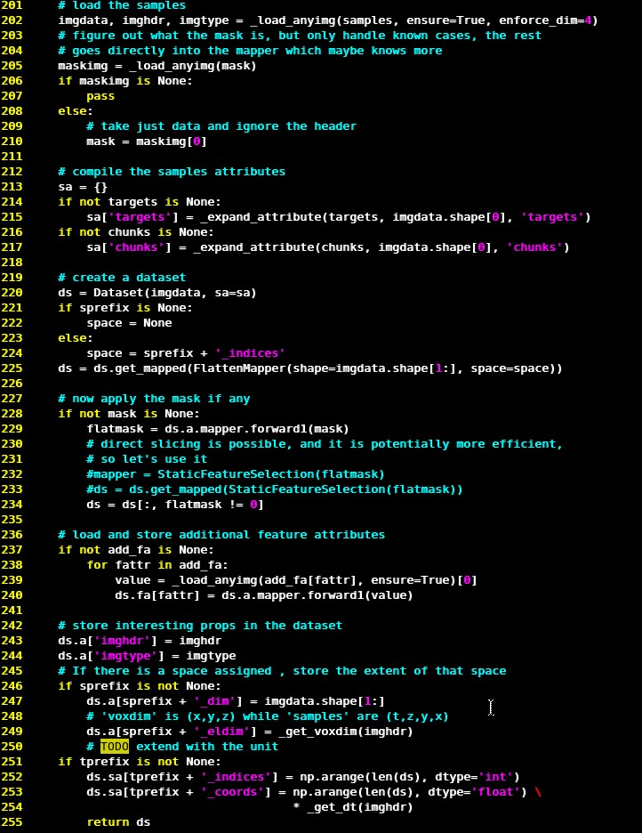

Slide 14
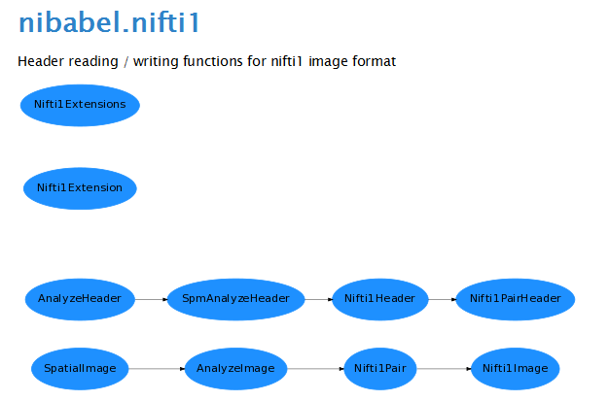
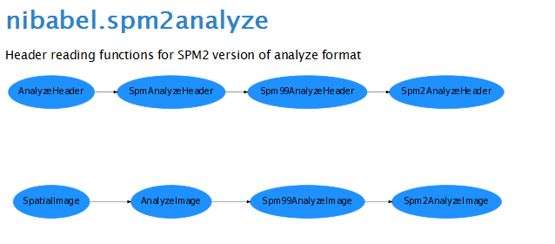

Slide 15
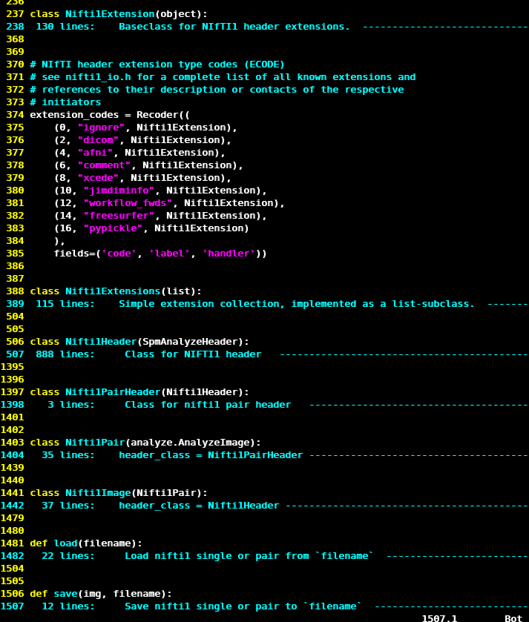

Slide 16
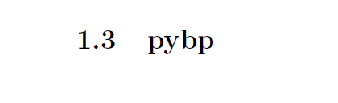
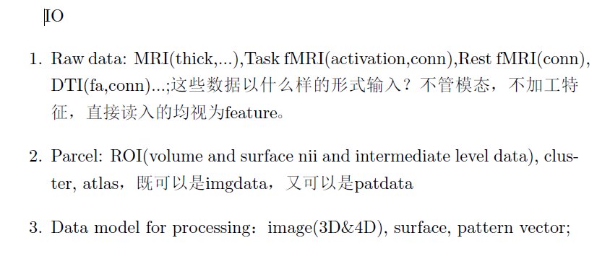
pybp

Slide 17
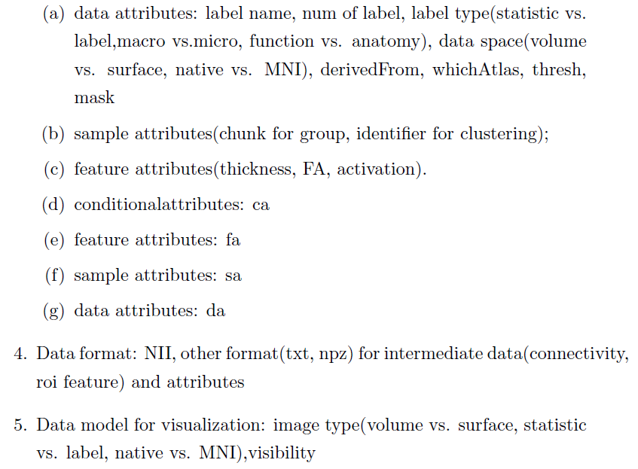

Slide 18
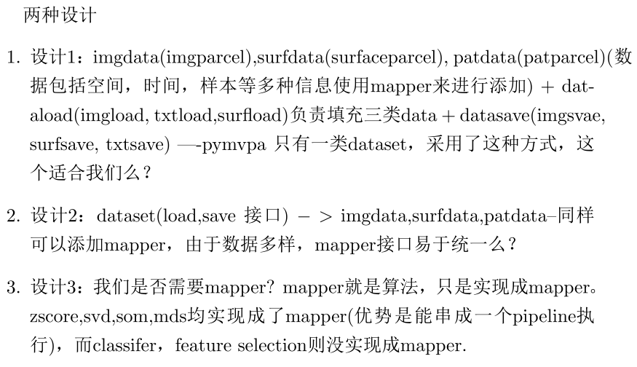
pybp

Slide 19
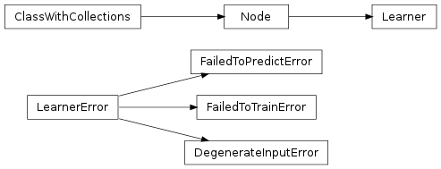


Slide 20
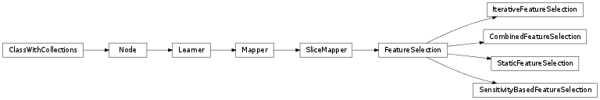

Slide 21
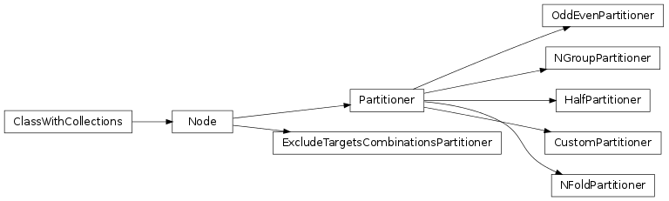

Slide 22
Dataset
dataset
接口，基本空间时间属性
imgdata
surfdata
patdata
Framework
Flatten to pattern
Watershed
Map to surface
GMM,ICA, PCA,Kmeans
Map to volume
Smoothing
Data to graph
Ncut

Slide 23
使用pymvpa作为第三方库，还是扒代码下来？
两步走： 1. 先通过import，基于pymvpa框架进行，初始版本，比较快，练兵
2. 扒代码，基于已有经验，优化设计

Slide 24
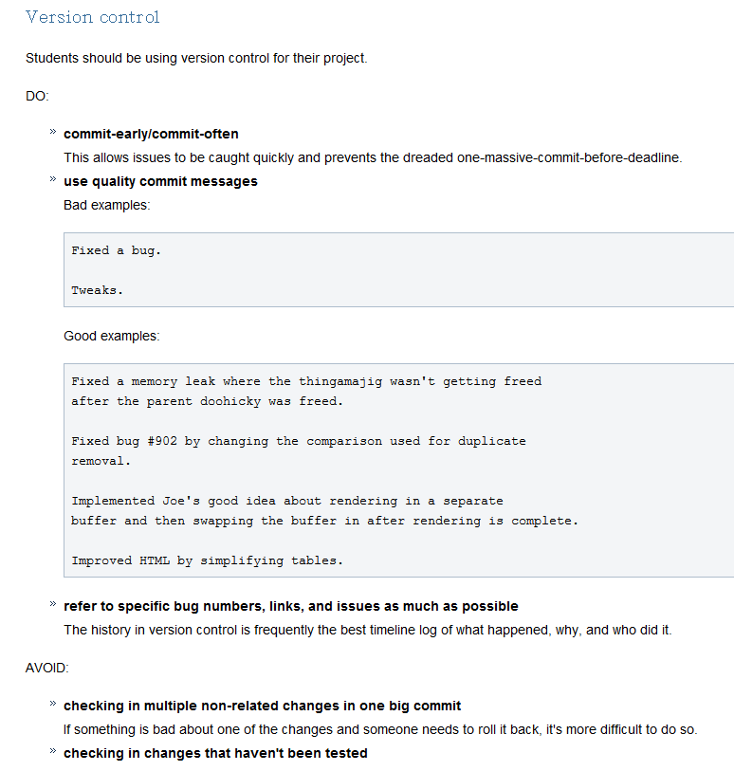

Slide 25
Base.dataset.datasetmethod 中的decorator是啥目的？
Base.node 如何实现的？
Clfs.base.accepts_sample_as_dataset的decorator是啥目的？
State.classwithcollections 和harvesttabel\是啥？
Node 基类的方法，大多实现为 pass,_precall,_call,_post_call
Mapper 基类方法，大多实现为raise error

Slide 26
Learner 的具体实现在_train中; 父类中train 会经self._train 对其进行调用。Learner 重载了_call_方法对Learner状态进行验证
Mapper 具体实现在_forward_dataset(dataset)中，父类forward(data)中会调用self._forward_dataset(dataset). 由于mapper基类会raise error,所以不会调用到learner

Slide 27
Collectoable 是为了实现attributes 具有内置类型操作符
Classwithcollection 是为了实现node具有内置类型操作符
Base.Collection:各种attr collection
attributes: ConditionalAttribute
state :control and store state information

Slide 28
Dataset 默认第一维度为sample,第二维为feature. Ds.feature 返回语义上和我们的数据不符，我们的维度是time_coordinate.
采用import pymvpa具体module的功能，来实现我们的node,mapper,segmention(parcellation)
采取copy + 修改的方式进行，完成工作，提高水平。

Slide 29
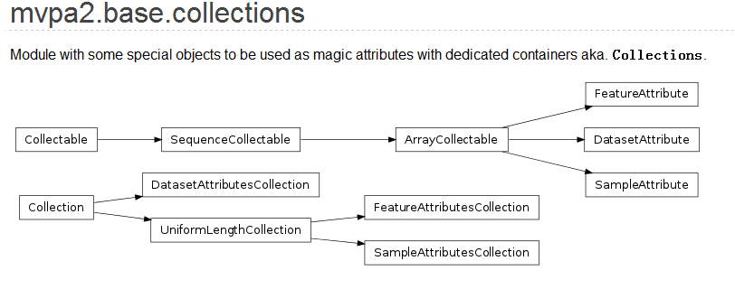
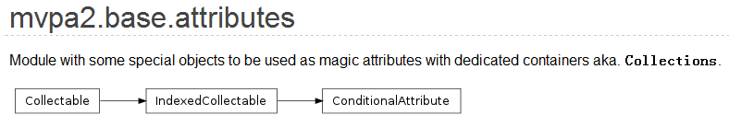

Slide 30
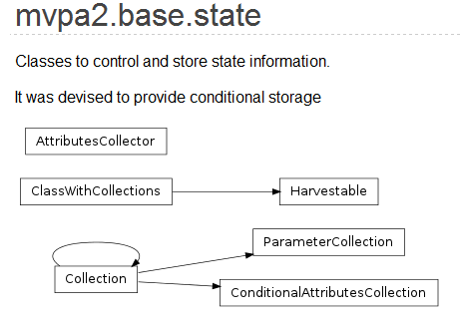
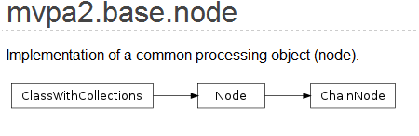

Slide 31
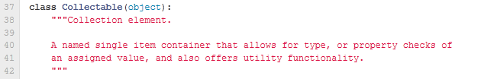

Collectable 使对象属性可收集
Collection 是具有收集属性对象的集合。它可以方便的访问被收集对象的任意属性。只要该对象已被收集就可以。

Slide 32
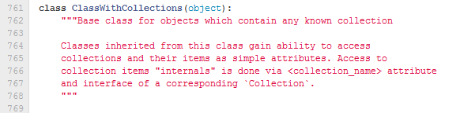
Dataset(attrdata)本身不被收集，但其拥有的sa，fa，a都是collection。
Node 都是 classwithcollection。它定义了class如何处理any known collection.
Node负责处理Dataset，而 dataset 里有collection，从而Node 可以方便的处理这些collection.

